Slide 1
ZMĚNA ve výrobním sortimentu

Slide 2
Plynové ohřívače vody
Q7EU-KMZ/E
Q7EU-KRS/E
Zrušený výrobek: Q7EU-13-KMZ/E , kód: 3211079, výrobek zrušen a již nelze dodat Nahrazující produkt: Q7EU-13-KRS/E , kód: 3211242, předpokládaná dostupnost konec 4/2024
Zrušený výrobek: Q7EU-20-KMZ/E , kód: 3211080, výrobek zrušen a již nelze dodat Nahrazující produkt: Q7EU-20-KRS/E , kód: 3211243, předpokládaná dostupnost konec 4/2024
Zrušený výrobek: Q7EU-25-KMZ/E , kód: 3211081, výrobek pouze do vyprodání zásob Nahrazující produkt: Q7EU-25-KRS/E , kód: 3211244, předpokládaná dostupnost konec 4/2024
Zrušený výrobek: Q7EU-30-KMZ/E , kód: 3211082, výrobek pouze do vyprodání zásob Nahrazující produkt: Q7EU-30-KRS/E , kód: 3211245, předpokládaná dostupnost konec 4/2024

Slide 3
Q7EU-KMZ/E
Zrušený závěsný zásobníkový ohřívač vody
Plynová armatura na těle ohřívače, připojení plynu z boku armatury.
MODEL | A | B | C | D | E | F | G | H | I | L | GAS
Q7EU-13-KMZ/E | 450 | 373 | 100 | 105 | 310 / 125 | 245 | 279 | 81 | G1/2 | 515 | G3/8
Q7EU-20-KMZ/E | 450 | 601 | 100 | 105 | 310 / 125 | 245 | 264 | 81 | G1/2 | 720 | G3/8
Q7EU-25-KMZ/E | 450 | 754 | 100 | 105 | 310 / 125 | 245 | 264 | 81 | G1/2 | 880 | G3/8
Q7EU-30-KMZ/E | 450 | 907 | 100 | 105 | 310 / 125 | 245 | 264 | 81 | G1/2 | 1030 | G3/8
* Všechny rozměry vyjádřeny v mm

Slide 4
Q7EU-KRS/E
Nahrazující závěsný zásobníkový ohřívač vody
Plynová armatura na spodní straně ohřívače, připojení plynu zezadu.
MODEL | A | B | C | D | E | F | G | H | I | L | GAS
Q7EU-13-KRS/E | 495 | 305 | 100 | 115 | 258 | 255 | 345 | 81 | G3/4 | 680 | G1/2
Q7EU-20-KRS/E | 495 | 480 | 100 | 115 | 258 | 255 | 300 | 81 | G3/4 | 800 | G1/2
Q7EU-25-KRS/E | 495 | 635 | 100 | 115 | 258 | 255 | 310 | 81 | G3/4 | 960 | G1/2
Q7EU-30-KRS/E | 495 | 785 | 100 | 115 | 258 | 255 | 295 | 81 | G3/4 | 1100 | G1/2
* Všechny rozměry vyjádřeny v mm

Slide 5
Q7EU-KMZ/E
Q7EU-KRS/E
MODEL |  | B |  |  |  | F | G | B+G |  | L
Q7EU-13-KMZ/E |  | 395 |  |  |  | 245 | 280 | 652 |  | 515
Q7EU-20-KMZ/E |  | 615 |  |  |  | 245 | 260 | 865 |  | 720
Q7EU-25-KMZ/E |  | 760 |  |  |  | 245 | 260 | 1018 |  | 880
Q7EU-30-KMZ/E |  | 910 |  |  |  | 245 | 260 | 1171 |  | 1030
MODEL |  | B |  |  |  | F | G | B+G |  | L
Q7EU-13-KRS/E |  | 305 |  |  |  | 255 | 345 | 650 |  | 680
Q7EU-20-KRS/E |  | 480 |  |  |  | 255 | 300 | 780 |  | 800
Q7EU-25-KRS/E |  | 635 |  |  |  | 255 | 310 | 945 |  | 960
Q7EU-30-KRS/E |  | 785 |  |  |  | 255 | 295 | 1080 |  | 1100
* Všechny rozměry vyjádřeny v mm

Slide 6
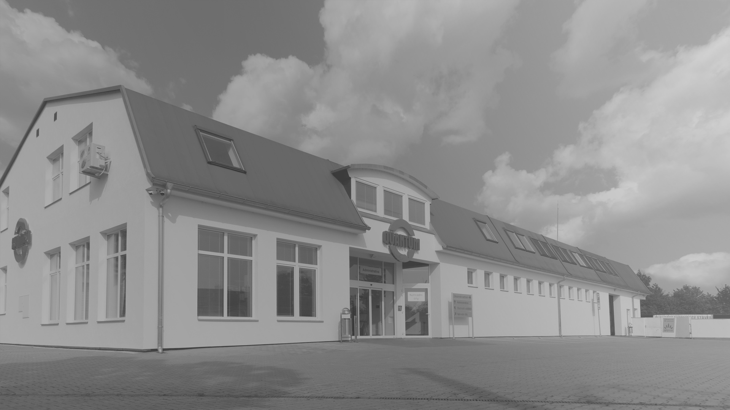
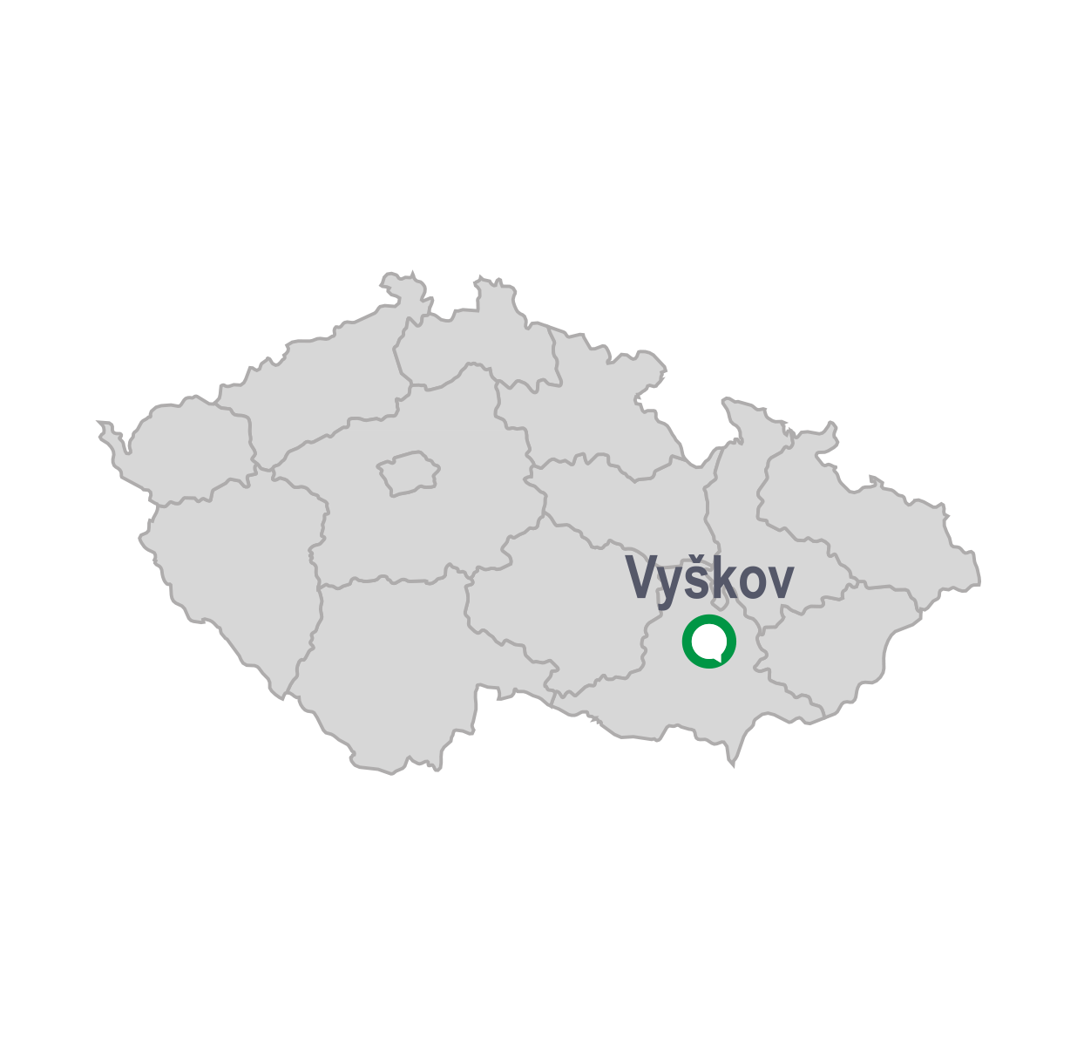
QUANTUM, a.s.
Brněnská 122/212
682 01 Vyškov
Tel.: 517 302 810
quantumas@quantumas.cz
www.quantumas.cz
QUANTUM Heating s.r.o.
Pekná cesta 15
831 52 Bratislava
Tel.: 0902 200 798
quantumas@quantumas.sk
www.quantumas.sk

